Slide 1
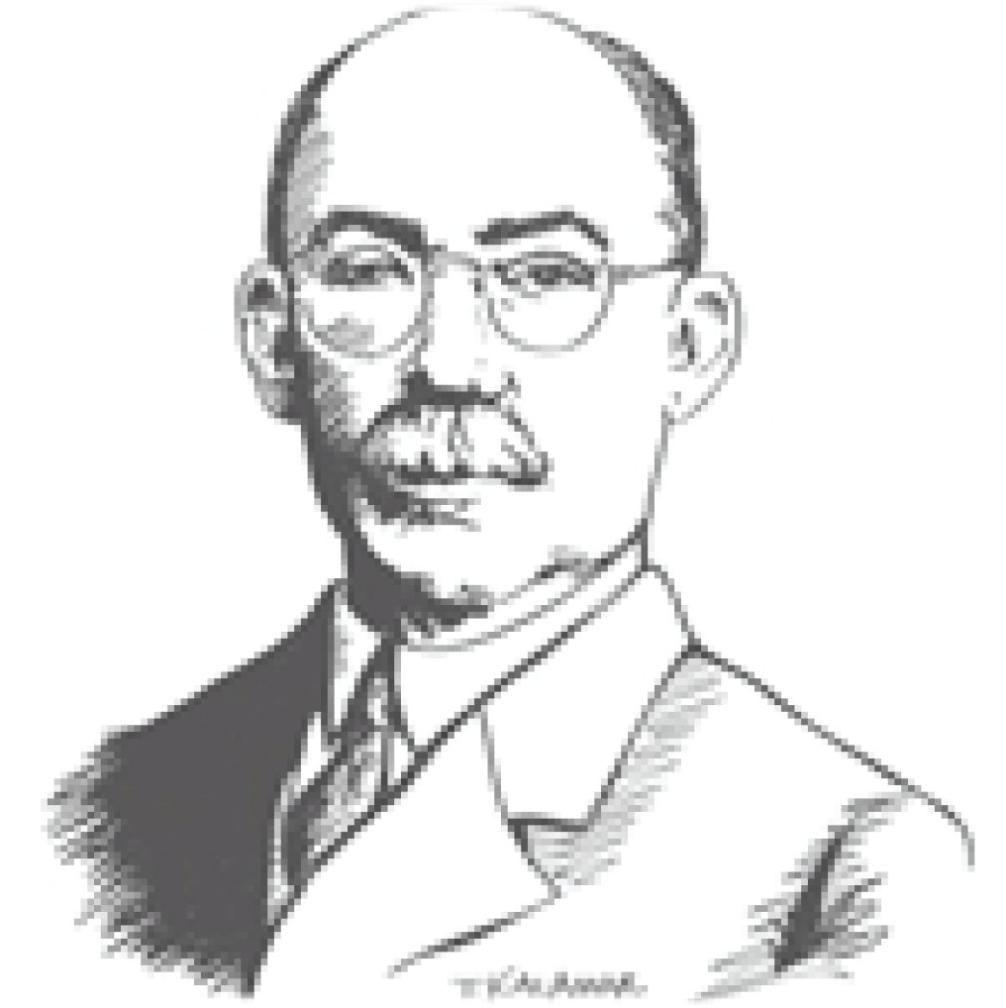
Генри Гантт
Диаграмма Ганта
20.05.1861 - 23.11.1919
Данилова Мария, Макаров Алексей
Студенты РГУ Нефти и Газа (НИУ) им. Губкина
Группа АА-19-05

Slide 2
Общая информация

Slide 3
Кто такой Генри Лоренс Гантт?
Генри Лоренс Гантт - знаменитый американский ученый, основной предмет изучения - менеджмент.
На примере постройки кораблей во время Первой мировой войны и предложил свою диаграмму, состоящую из отрезков (задач) и точек (завершающих задач или вех), как средство для представления длительности и последовательности задач в проекте.

Slide 4
Основное достижение
История диаграммы Диаграмма Ганта (также ленточная диаграмма, график Ганта) — это популярный тип столбчатых диаграмм (гистограмм), который используется для иллюстрации плана, графика работ по какому-либо проекту. Является одним из методов планирования проектов. Используется в приложениях по управлению проектами.
Первый формат диаграммы был разработан Генри Л. Гантом в 1910 году. Гант был нанят, чтобы управлять Строительством судов для использования в первой мировой войне, и разработал график для того, чтобы управлять несколькими инженерами и их задачами, которые должны быть выполнены в течение определенного периода времени. Он начал с перечисления всех необходимых задач по проекту и планирование их в соответствии с ресурсами.

Slide 5
Крупные проекты
Плотина Гувера
Система межштатных автомагистралей США

Slide 6
Философия

Slide 7
Рассмотрим подробнее на примере
Полосы, вдоль оси времени
Полоса - задача
Веха - метка значимого момента в ходе работы
Сдвиг вехи - сдвиг проекта

Slide 8
Достоинства и недостатки
Зависимости
Графический обзор
Отсутствие гибкости
Приоритеты

Slide 9
Создание диаграмм Ганта

